Slide 1
9. Efter syndafloden

Slide 2
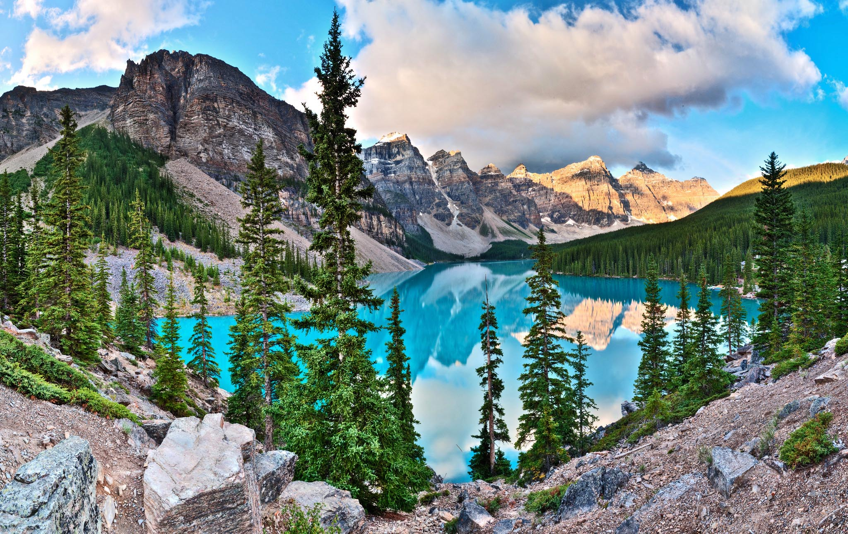
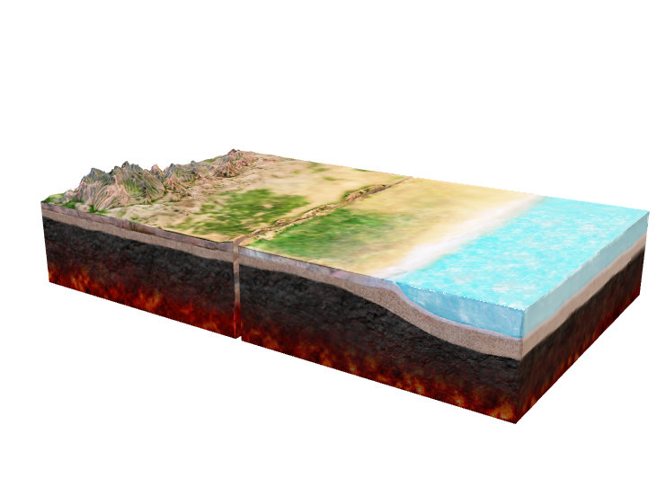
Bergen bildas
Berg höjde sig och dalar sänkte sig på den plats där du hade bestämt för dem. (Ps 104:8)
Mike Boehmer
Notes:
VO: Horisontala rörelser => Kontinentaldrift.
Subduktion och upplyft => Djuphavsgravar & Bergsbildning.
VO: Vattnet försvinner genom större höjdskillnader.
(Dagens vatten skulle ge en 2440 meter djup ocean om inga höjdskillnader fanns.)
VO: Det finns marina fossil på toppen av Mount Everest

Slide 3
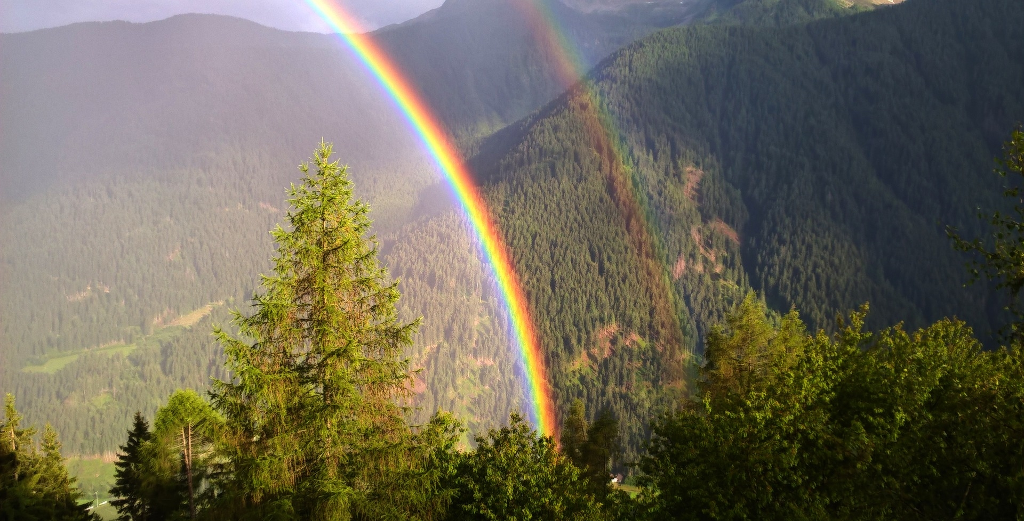
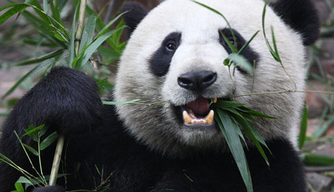
Guds förbund
Jag ska upprätta mitt förbund med er… Aldrig mer ska en flod komma och fördärva jorden… Detta är tecknet: Min båge sätter jag i skyn.
Allt som rör sig och har liv skall ni ha till föda. Så som jag har gett er de gröna örterna ger jag er nu allt detta.
(1 Mos 9:3-13)
Notes:
VO: Herren Gud hade inte låtit det regna på jorden. (1 Mos 2:5) => Möjligt att det var första gången det regnade.
VO: Om floden vore lokal hade Gud brutit sitt löfte att en flod aldrig mer ska fördärva jorden.
VO: Dramatiska miljö- och klimatförändringar => Växtligheten minska dramatiskt.
Djuren får för lita att äta och utvecklar rovdjursdrift.
Människan får börja äta kött.
VO: Rovdjur. Skillnaden mellan växt- och köttätare är inte distinkt. Rovdjur kan äta växter och växtätare kan ge sig på varandra.
Vassa tänder används till att skära i växtmassa (jmf Pandan).

Slide 4
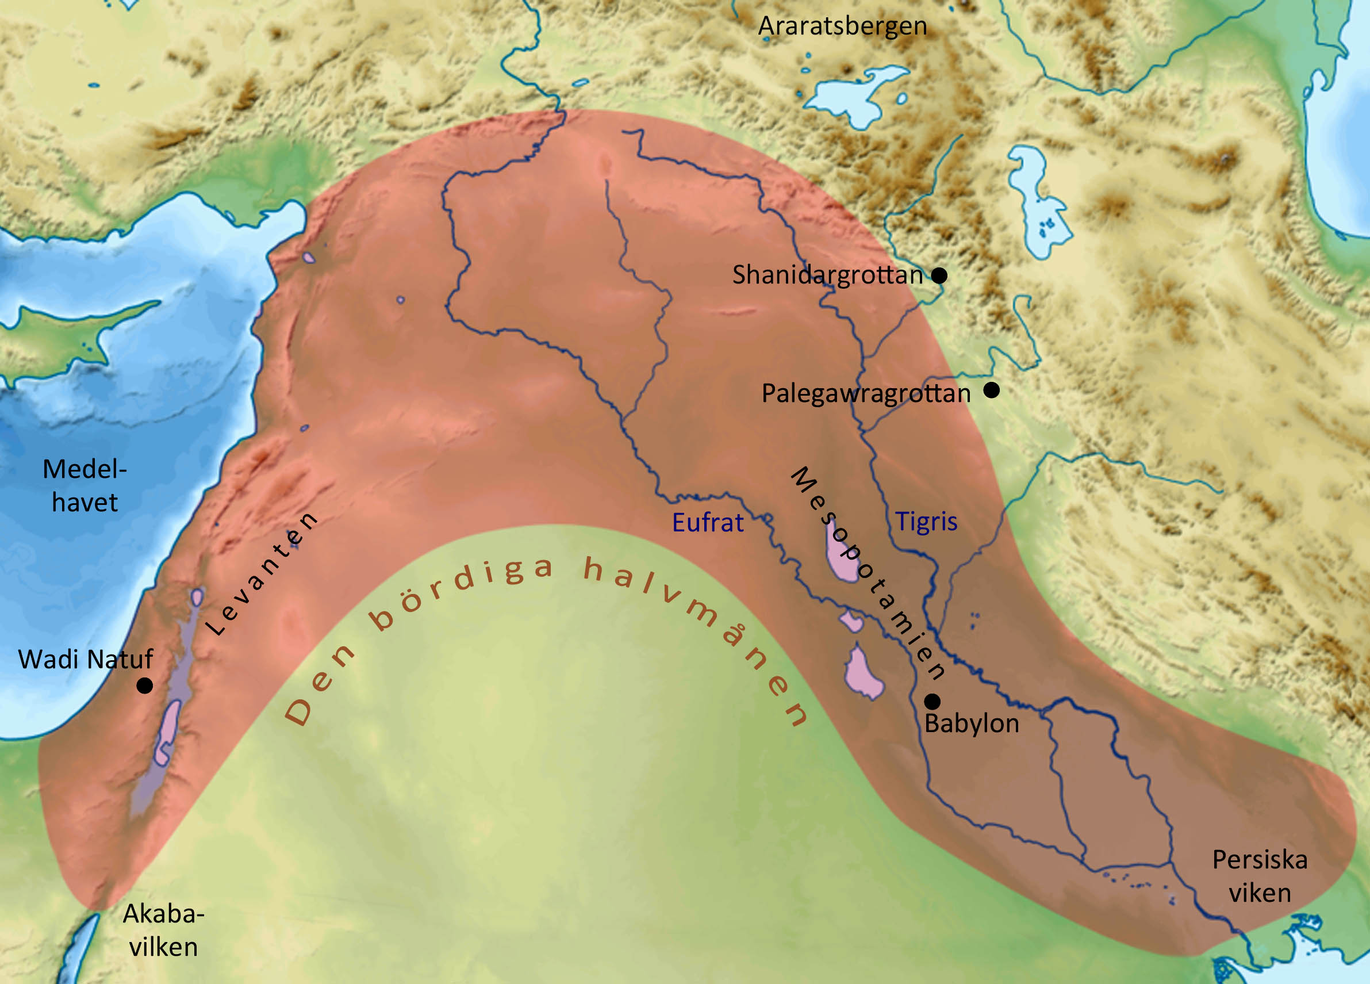
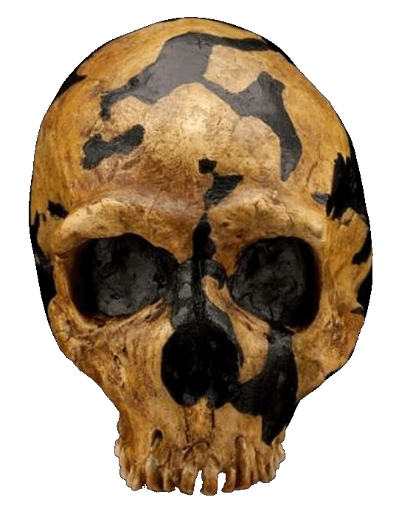
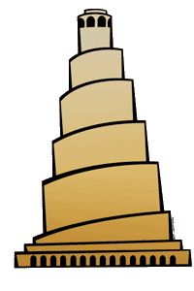
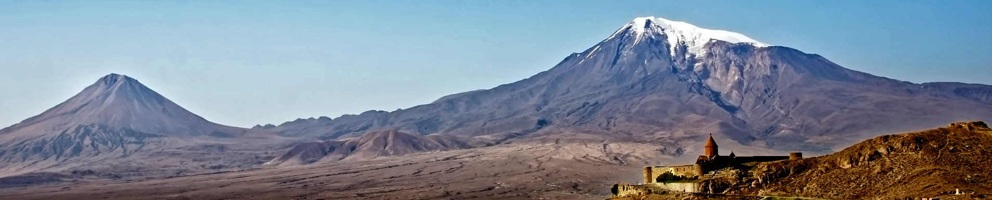
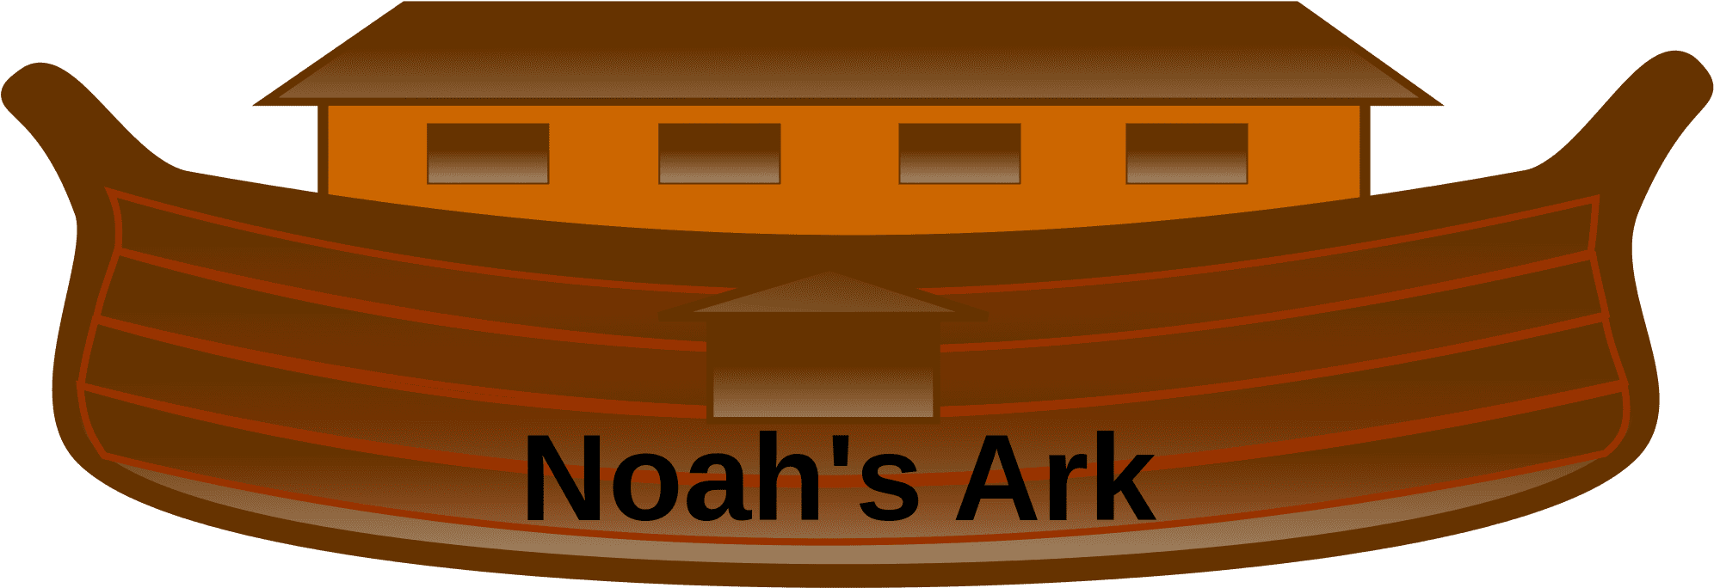
Spridning efter floden
Den 17:e dagen i 7:e månaden
stannade arken på Araratsbergen. (1 Mos 8:4)
Tidig grottillvaro i Shanidargrottan, 30 mil söderut.
Spridning runt Bördiga halvmånen.
Bosättande: När människorna bröt upp och drog österut, fann de en lågslätt i Shinars land [Mesopotamien] och bosatte sig där. (1 Mos 11:2)
Stadsbyggande: Från det landet drog [Nimrod] sedan ut till Assyrien och byggde Nineve, Rehobot-Ir, Kela och Resen… Detta är den stora staden. (1 Mos 10:11-12)
Babels torn: Nästa bild.
Notes:
VO: Shanidargrottan: Forskare har hittat de första spåren av mänskliga lämningar. (De tidigare blev utraderade i floden.)
Neanderthalare, fårskötsel, spannmålsodling.
Wadi natuf och Palegawragrottan har samtida fynd.
VO: Spridning: Fortfarande nomader => Spred sig utefter bergens sluttningar för att kunna bedriva tillfälliga jordbruk.
VO: Boomen för spridningen kom i samband med Babels torn.

Slide 5
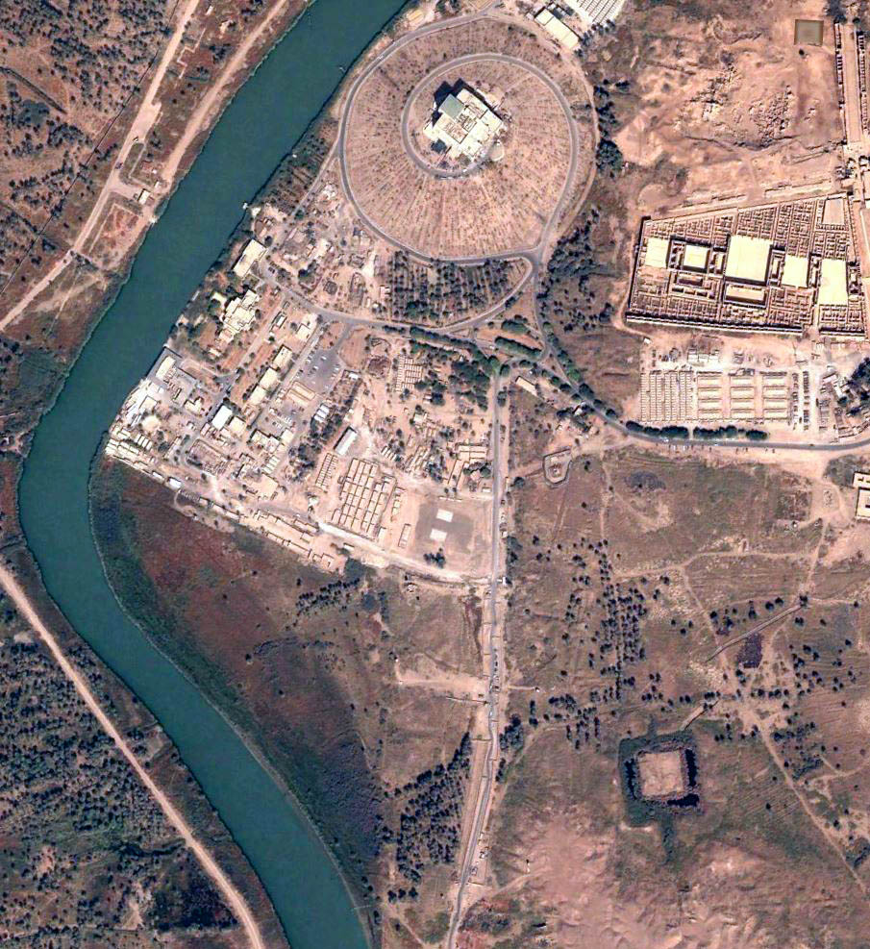
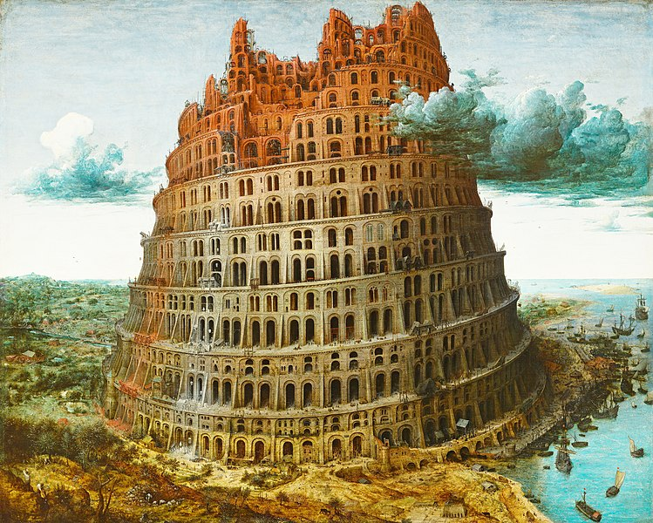
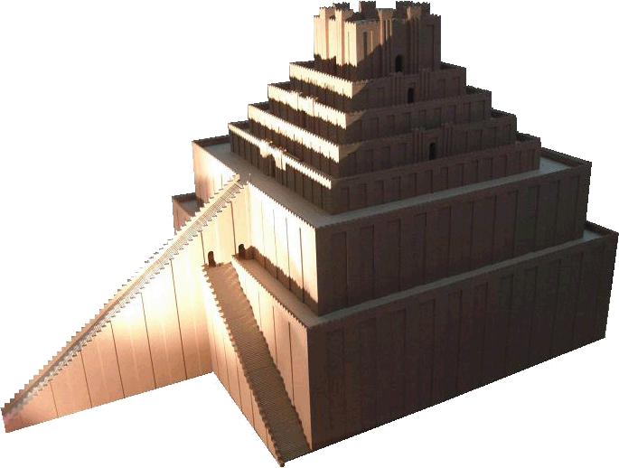
Humanismens födelse
Gud: Var fruktsamma, föröka er och uppfyll jorden. (1 Mos 9:1)
Människorna: Kom, så bygger vi oss en stad och ett torn som har spetsen uppe i himlen. Låt oss göra oss ett namn, så att vi inte sprids ut över hela jorden. (1 Mos 11:4)
Gud: Låt oss stiga ner och förbistra deras språk, så att den ene inte förstår vad den andre säger. (1 Mos 11:7)
Konsekvens: Så spred HERREN ut dem därifrån över hela jorden, och de måste upphöra att bygga på staden. (1 Mos 11:8)
Eufrat
Etemenanki
Pieter Bruegel d.ä.
Babel
Notes:
VO: Enhetssträvande utan Gud (humanism) misshagar Gud
Sanna enhetssträvanden är i Kristus => Människor förstod varann igen i samband med tungotalet på första pingstdagen.
VO: Gud tar i med hårdhandskarna för att genomföra sin frälsningsplan.
Märk: Han försöker tala till människorna först.
VO: Etemenanki en ziggurat (stegpyramid).
Betyder på sumeriska: ”Templet för himlens och jordens grund”.
Byggdes av Nebukadnessar, men han hävdade att det var en åter-uppbyggnad av ett uråldrigt torn som aldrig fullbordades.

Slide 6
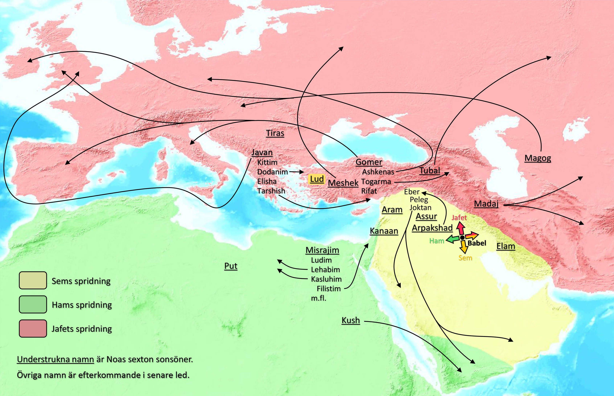
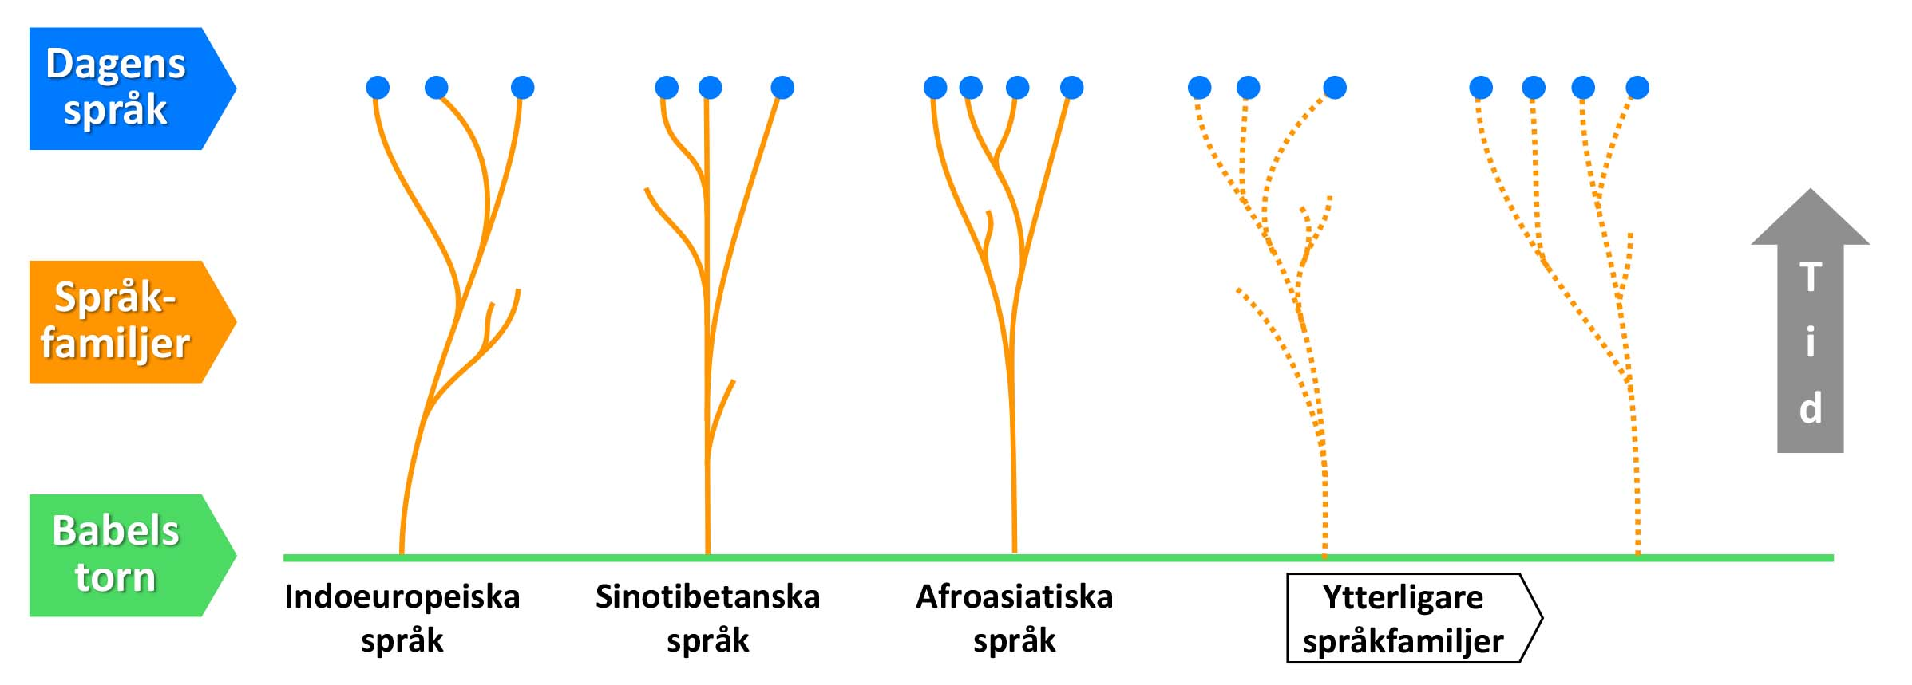

Folkens spridning från Babel
Ingen känd civilisation är äldre än 5000 år.
Tidigaste högkulturerna infaller tidsmässigt i samma ordning som deras avstånd till Babel.
  Sumeriska (3300 f.Kr.)
  Egyptiska (3000 f.Kr.)
  Indus (3000 f.Kr.)
  Gula floden (2100 f.Kr.)
Civilisationerna fick en kickstart, från ingenting till högkultur över natt (skriftspråk, konstbevattning, arkitektur, sanitära system, konst, social och juridisk struktur).
Varför så nyligen och så samtidigt om det varit miljoner år av mänsklig evolution?
Språkens
spridning
Notes:
VO: Nationstavlan i 1 Mos 10.
Förutom Bibeln, baseras den på andra skrivna källor (tex Josefus), genetik, lingvistik, kulturell utveckling.
Komplikationer: Splittring och migrering.
VO: Spred även genpoolen => olika utseende i olika delar av världen.
Alla tog inte med sig alla kunskaper => Nedgång i civilisation.
(Hände när spanjorerna kom till Amazonas djungler. Inga ”jägare-samlare”.)
VO: Jorden har ungefär 6.400 språk, dialekter oräknade, indelade i ett antal språkfamiljer som saknar släktskap.
Däremot släktskap inom familjen.
Förväntat mönster om Babels torn.
Det finns egentligen inga ”primitiva” språk. De är ofta komplexa med många fler grammatiska former än idag.
VO: Även genetiskt kan man spåra den spridning som Bibeln berättar om.

Slide 7
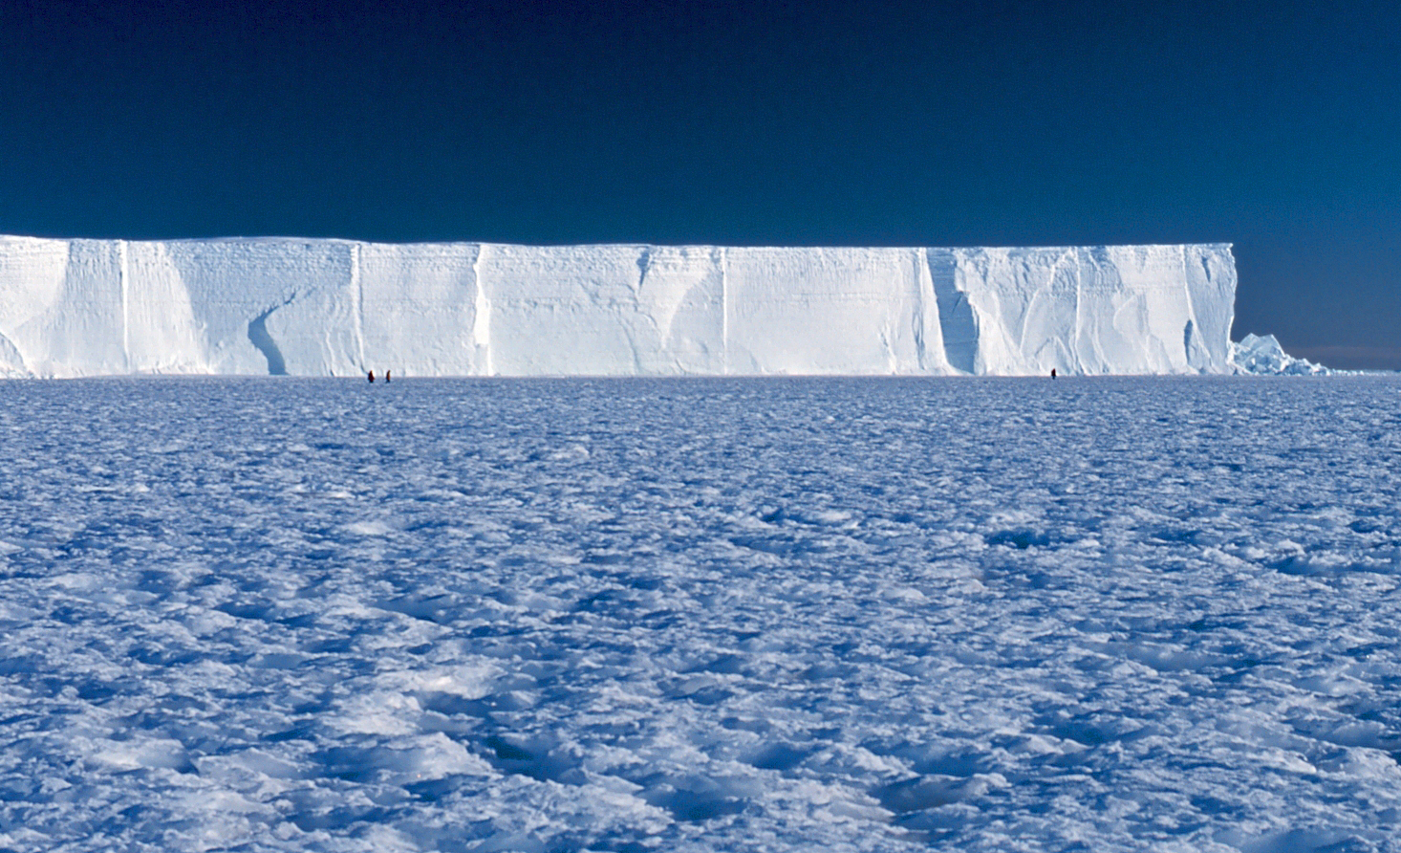
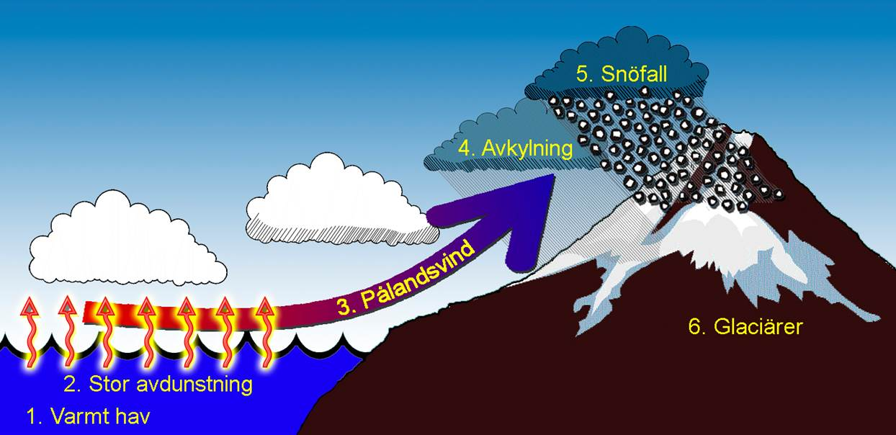
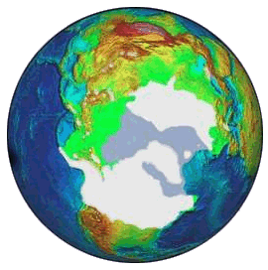
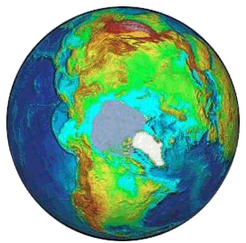
Istid
Två motsägande förhållanden krävs för en istid:
Kallare klimat => Mer frysning
Varmare hav => Högre avdunstning & fuktigare luft
Båda gällde efter floden!
Istidens
Bildande
Istid
Idag
Notes:
VO: Bara en istid. Flera är ett uniformistiskt antagande.
VO: Havet varmt pga djupets (varma) källor.
Luften kall pga vulkanisk aska som skärmade solen.
Pålandsvind = Monsuneffekt.
Nybildade ber.
VO: Istidens maximum var troligen cirka 500 år efter floden.

Slide 8
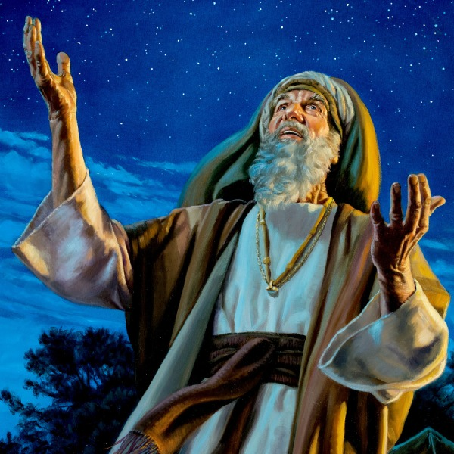
Frälsningsplanen går vidare
Se upp mot himlen
och räkna stjärnorna…
Så ska din avkomma bli.
(1 Mos 15:5)
Jag skall välsigna dig och göra ditt namn stort, och du skall bli en välsignelse. Jag skall välsigna dem som välsignar dig… I dig skall alla släkter på jorden bli välsignade.
(1 Mos 12:1-3)
Abraham
Notes:
VO: Fortsättningen finns i spellista Det Nya Jerusalem

